Slide 1
درس 8 : العهد الجديد
* أفكر في كلمة جديد ومعناها ؟
* أذكر مقطع أو آية من الأنجيل المقدس أثرت فيك ؟
* هل ترغب بالمزيد من المعرفة للعهد الجديد ؟

Slide 2
السماءُ والأرضُ تزولانِ وكلامي لا يزول

Slide 3
* العهد الجديد : هو مجموعة الكتب الذي أوحى الله بها ، والتي تحدثنا عن حياة وأعمال ، وتعاليم السَيد المسيح .
* من طفولتنا ونحن نسمع عن السيد المسيح ، عن حياته وتعاليمه وعجائبه .
* العهد الجديد يرافق حياتي لأتعرف أكثر عن السيد المسيح وأتمثل به .

Slide 4
نشأة العهد الجديد
* كان الرسل يتحدثون شفويًا عن يسوع،فينقلوا ما قاله وما فعله .
* كان المؤمنون يسمعون بلهفه وفرح عن يسوع وعن أعماله وأقواله.
* وفي ما بعد جمع أربعة مؤلفين وهم ( متى ومرقس ولوقا ويوحنا )
هذه الأقوال والأفعال،ودونوها في أربعة مؤلفات، سميت الأناجيل

Slide 5
لماذا سمي العهد الجديد بهذه التسمية ؟
* لأنها تتحدث عن العهد الذي أقامه الله مع البشر بوساطة السيد المسيح ، ويدعى جديدًا مقارنة بالعهد القديم .
* كتب العهد الجديد بين سنة 50 و 90 ميلادية .

Slide 6
أسفار العهد الجديد
تقسم كتب العهد القديم إلى أربعة أقسام ، وهي :
1) الأناجيل الأربعة :
كتبها الإنجيليين الأربعة : متى ومرقس ولوقا ويوحنا
تلخص حياة السيد المسيح وتعاليمه وأعماله والخلاص الذي أتمه
من أجل الإنسان .

Slide 7
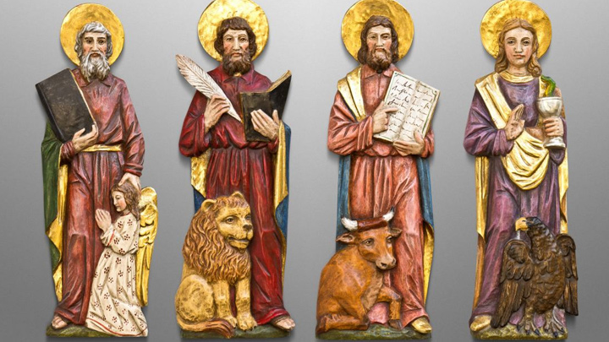
يهذا وتدلّ الكنيسة اليوم إلى كلّ من الإنجيليّين برمز مختلف، رموز ذكرها يوحنّا في رؤياه وحزقيال في نبوءته: النّسر والأسد والثّور والإنسان. ُرمز إلى القدّيس يوحنّا بالنّسر، إذ أنّه على مثاله حلّق وارتفع في سماء لاهوت الكلمة . أمّا مرقس فنال حصّة الأسد لأنّه استهلّ إنجيله متحدّثًا عن النّبيّ السّابق يوحنّا المعمدان "الصّوت الصّارخ في البرّيّة" كصوت أسد قويّ ومهيب يطلق صرخته في بريّة العالم كلّه. ويُشار إلى لوقا برسم الثّور لأنّه بدأ بشارته في الهيكل بكهنوت زكريّا الّذي يقضي بتقديم ذبائح العجول. وحده متّى اكتسب الإنسان رمزًا، وذلك لأنّه استهلّ إنجيله بنسب يسوع المسيح، إضافة إلى استخدامه عبارة "إبن الإنسان" نحو ثلاثين مرّة في نصوصه.

Slide 8
2) سفر أعمال الرّسل :
* كتبه القديس لوقا
* يتحدث عن نشأة الكنيسة المسيحية الأولى ، وكيف نمت وانتشرت بقوة الروح القدس .

Slide 9
3) الرسائل : تحتوي على تعاليم إلهية تتأمل فيعا الكنيسة والإنسان المؤمن لينمو في الإيمان بيسوع المسيح
* عددها 21 رسالة :
القديس بولس كتب 14 رسالة
القديس يوحنا كتب 3 رسائل
القديس بطرس كتب رسالتين
القديس يعقوب كتب رسالة واحدة
القديس يهوذا كتب رسالة واحدة

Slide 10
4) سفر الرّؤيا :
كتبه القديس الرسول يوحنا
يتحدث عن أحداث مستقبلية ويركز على حدث المجيء الثاني للسيد المسيح .

Slide 11
* إنجيل : كلمة يونانية معناها الخبر السّار أو البشارة المفرحة . * العهد الجديد : ندعوه بالعهد الجديد لأنه يحدثنا عن العلاقة الجديدة بين الله والبشر في يسوع المسيح . * الذي يربط بين العهدين القديم و الجديد هو شخص السيد المسيح .

